Slide 1
Klasifikasi Teks Ulasan Menjadi Bentuk Rating Menggunakan Metode Long
Short-term Memory
Studi kasus: ulasan produk obat jerawat pada website female daily

Slide 2
Pendahuluan

Slide 3
Latar Belakang
Rating yang diberikan tidak bersifat general
Banyaknya media yang menyediakan tempat bagi konsumen untuk memberikan ulasan mengenai produk yang telah dicoba
Ulasan yang diberikan oleh konsumen sangat berguna bagi produsen untuk menentukan kualitas produk
Sulitnya membaca ulasan dalam bentuk teks jika terdapat banyak ulasan

Slide 4
Solusi
Membangun sistem yang dapat menerjemahkan ulasan menjadi bentuk rating menggunakan metode Long Short-Term Memory (LSTM).

Slide 5
Dataset

Slide 6
Dataset
Dataset diambil dari website female daily yang membahas produk obat jerawat
Dataset terdiri dari 200 data, yang dibagi menjadi 100 data latih, 50 data uji, dan 50 data validasi

Slide 7
Dataset
Ulasan | Rating
jerawat tetep aja ga kempes kempes. mahalnya aja. kemasannya juga ribet kalo mau buka (mungkin skrg ada kemasan baru?). sekarang ku beralih ke acnol lotion. itu baru bikin kering jerawat. bahkan bruntusan! | 1
dulu sempat aku pakai ini denger denger katanya bagus buat kempesin jerawat, aku pakai ini tapi jerawat kecil besoknya muncul jerawat yang lainnya. mungkin aku salah cara pakainya kali ya, mana udah beli 2 kali juga belum ada perubahan | 3
Tea Tree Oil ini persis kaya temen. Kadang baik, kadang ngeselin. Baiknya karena menenangkan jerawat gue. Ngeselinnya karena suka memicu jerawat lain yang tadinya engga ada dimuka gue dan spotnya itu deketan. Pasang-surut aku sama kamu | 5
Source: female daily

Slide 8
Analisa Fitur dan Metode Klasifikasi

Slide 9
Analisis Fitur
Fitur yang diekstrak dari dataset adalah urutan kata yang diubah menjadi bentuk vektor dengan proses Word Embedding
Embedding merupakan proses inisialisasi vektor kata yang bertujuan untuk menentukan kemiripan antar kata yang direpresentasikan dalam bentuk vektor
input | [3,5,16,0]
output | [[0.32,0.45,...,0.12],...,[0.21,0,...,0.7]]

Slide 10
Tahap Pra Proses
Case Folding: pengkonversian teks menjadi bentuk standar, yaitu merubah semua huruf kapital menjadi huruf kecil
Punctuation Removal: membersihkan dataset dengan menghilangkan semua tanda baca
Tokenizing: memecah suatu kalimat menjadi potongan-potongan kata, kemudian potongan kata tersebut direpresentasikan menjadi bentuk numerik
Pad Sequence: menyamakan panjang kata sesuai dengan yang ditentukan dan menambahkan nilai 0 untuk kalimat yang lebih pendek dari panjang yang ditentukan

Slide 11
Long Short-Term Memory (LSTM)
Salah satu metode yang berbasis sequence model
Memiliki empat komponen utama, yaitu memory cell, update gate, forget gate, dan output gate
Kunci utama dari LSTM adalah memory cell

Slide 12
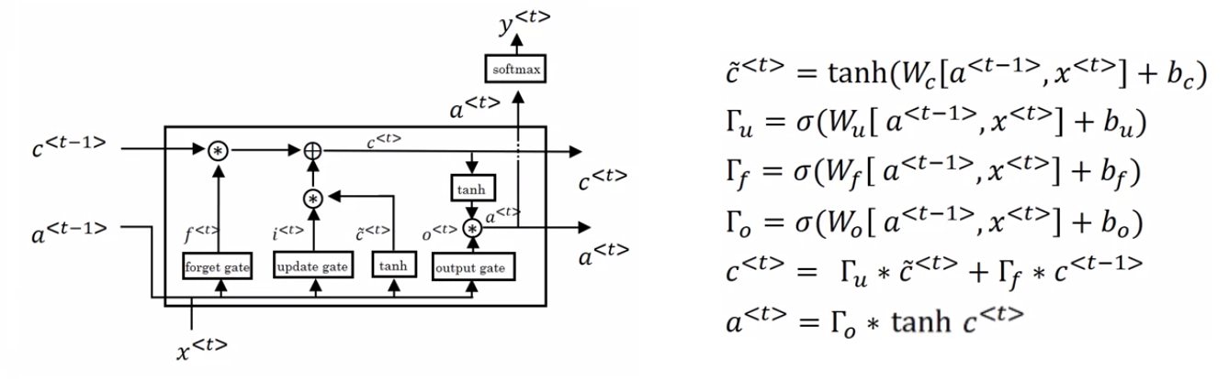
Arsitektur LSTM

Slide 13
Analisis dan Hasil Eksperimen

Slide 14
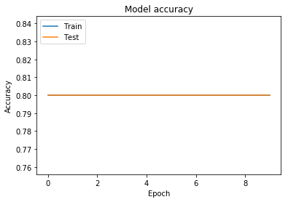
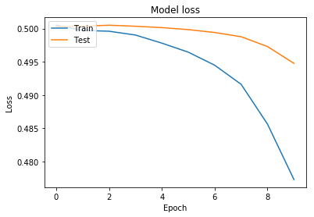
Hasil Eksperimen

Slide 15
80%
Nilai akurasi yang dihasilkan menggunakan metode LSTM

Slide 16
Kesimpulan

Slide 17
Kesimpulan
LSTM merupakan salah satu metode yang memiliki performansi yang cukup baik bila digunakan untuk data yang berbentuk sekuens
Menghasilkan nilai akurasi yang cukup baik
Kesulitan: data yang digunakan kurang banyak dan proses pembersihan data karena kebanyakan data bersifat non-formal

Slide 18
Thank You!

